Slide 1
主要功能:
软件工程师信息管理系统
主要功能包括工程师信息添加，修改，修改，删除，查找等功能。
工程师的资料主要包括：工号、姓名、性别、学历、年龄、工资、地址、电话。 其中：
工号：整数类型，0-1000，不能重复。
姓名：字符串类型
性别：字符串类型
学历：字符串类型
年龄：整数类型
工资：整数类型
地址：字符串类型
电话：字符串类型
对这些输入的信息进行合法性检查，保证系统接收合法的输入，用户输入错误时具有提示功能和重新输入功能。

Slide 2
软件工程师信息管理系统
工程师基本信息类定义
class worker
{
public:
//worker() {}
void show(); //软件工程师信息显示
//~worker() {}
friend class WorkerList;
private:
string num, name, sex, edu, address, tel;
int age, salary;
};

Slide 3
软件工程师信息管理系统
工程师列表信息类定义
class WorkerList
{private: worker w[N]; //对象数组
int NUM; //用来计算软件工程师数目
int count; //用来暂时记录当前操作第几个软件工程师
public:
void add(); //软件工程师信息录入
void sort(); //软件工程师信息排序
void search(); //软件工程师信息查找
void dele(); //软件工程师信息删除
void modify(); //软件工程师信息修改
void save(); //软件工程师信息以文件形式保存
void showworker(); //显示软件工程师信息在屏幕上
WorkerList() //构造函数
{ NUM = 0;
count = 0;}
};

Slide 4
软件工程师信息管理系统
显示菜单函数定义
void menu()
{ cout << endl;
cout << "***********************************************" << endl;
cout << "** **" << endl;
cout << "** 软件工程师信息管理系统主菜单 **" << endl;
cout << "** **" << endl;
cout << "** 1.软件工程师信息添加 **" << endl;
cout << "** 2.软件工程师信息修改 **" << endl;
cout << "** 3.软件工程师信息删除 **" << endl;
cout << "** 4.软件工程师信息排序 **" << endl;
cout << "** 5.软件工程师信息查找 **" << endl;
cout << "** 6.软件工程师信息显示 **" << endl;
cout << "** 7.软件工程师信息保存 **" << endl;
cout << "** 0.退出 **" << endl;
cout << "** **" << endl;
cout << "***********************************************" << endl;
cout << endl;
}

Slide 5
软件工程师信息管理系统
主菜单函数实现
void domain()
{ WorkerList wl;
while (1)
{ system("cls");
menu();
cout << "请选择数字编号0~7" << endl;
int i1;
cin >> i1;
while (!(i1 >= 0 && i1 <= 1000))
{ cout << "输入有误，请重新输入：" << endl;
cin >> i1;
}
switch (i1)
{ case 1:wl.add(); break;
case 2:wl.modify(); break;
case 3:wl.dele(); break;
case 4:wl.sort(); break;
case 5:wl.search(); break;
case 6:wl.showworker(); break;
case 7:wl.save(); break;
case 0:cout << "系统退出！！" << endl;
exit(0);
default:
break;
}
cout << "是否返回主菜单? Y/N" << endl;
cin >> p;
if (p == "n" || p == "N")
{ cout << "系统退出！！" << endl;
exit(0);}}}
调用系统命令cls完成清屏操作，需引入头文件#include <stdlib.h>

Slide 6
软件工程师信息管理系统
信息添加成员函数定义
void WorkerList::add()
{ cout << "请输入软件工程师信息:" << endl;
cout << "工号:";
string num;
cin >> num;
for (int i = 0; i < NUM; i++)
while (num == w[i].num)
{cout << "编号已存在，重新输入：" << endl;
cout << "工号:";
cin >> num;
}
w[NUM].num = num;
cout << "姓名:";
cin >> w[NUM].name;
cout << "性别:";
cin >> w[NUM].sex;
cout << "学历:";
cin >> w[NUM].edu;
cout << "年龄:";
cin >> w[NUM].age;
cout << "工资:";
cin >> w[NUM].salary;
cout <<"地址:";
cin >> w[NUM].address;
cout << "电话:";
cin >> w[NUM].tel;
++NUM;
count = NUM;
}

Slide 7
软件工程师信息管理系统
信息显示成员函数定义
void worker::show()
{
cout << "工号:" << num << endl;
cout << "姓名:" << name << endl;
cout << "性别:" << sex << endl;
cout << "学历:" << edu << endl;
cout << "年龄:" << age << endl;
cout << "工资:" << salary << endl;
cout << "地址:" << address << endl;
cout << "电话:" << tel << endl;
cout << endl;
}

Slide 8
软件工程师信息管理系统
信息修改成员函数定义
void WorkerList::modify()
{
if (NUM <= 0)
{ cout << "没有软件工程师信息存入，系统将返回主菜单" << endl;
menu();
}
cout << "请输入需要修改信息软件工程师的工号：" << endl;
string num1;
cin >> num1;
int j = 0, k;
int flag = 1;
1

Slide 9
软件工程师信息管理系统
信息修改成员函数定义
while (flag)
{
for (; j < count; j++)
{ if (num1 == w[j].num)
{ flag = 0; //有工号相同的员工，标志flag设为0
k = j; //k存放找到需要修改的员工下标
break;
}
}
if (flag)
{ cout << "不存在此员工，请重新输入：" << endl;
j = 0;
cin >> num1;
}
}
2

Slide 10
软件工程师信息管理系统
信息修改成员函数定义
cout << "你选择的软件工程师的信息为：" << endl;
cout << " 工号:" << w[k].num << endl;
cout << " 姓名:" << w[k].name << endl;
cout << " 性别:" << w[k].sex << endl;
cout << " 学历:" << w[k].edu << endl;
cout << " 年龄:" << w[k].age << endl;
cout << " 工资:" << w[k].salary << endl;
cout << " 地址:" << w[k].address << endl;
cout << " 电话:" << w[k].tel << endl;
cout << endl;
cout << "***********************************************" << endl;
3

Slide 11
软件工程师信息管理系统
信息修改成员函数定义
cout << "** 1.修改工号 **" << endl;
cout << "** 2.修改姓名 **" << endl;
cout << "** 3.修改性别 **" << endl;
cout << "** 4.修改学历 **" << endl;
cout << "** 5.修改年龄 **" << endl;
cout << "** 6.修改工资 **" << endl;
cout << "** 7.修改地址 **" << endl;
cout << "** 8.修改电话 **" << endl;
cout << "** 0.返回主菜单 **" << endl;
cout << "***********************************************" << endl;
cout << endl;
cout << "请选择数字编号0~8" << endl;
4

Slide 12
软件工程师信息管理系统
信息修改成员函数定义
int i3;
cin >> i3;
while (i3 < 0 || i3>1000)
{ cout << "输入有误，请重新输入：" << endl;
cin >> i3;
}
switch (i3)
{case 1:cout << "请输入新的软件工程师工号:";
cin >> w[k].num;
cout << "修改信息已保存，现返回主菜单：" << endl;
menu(); break;
case 2:cout << "请输入新的软件工程师姓名:";
cin >> w[k].name;
cout << "修改信息已保存，现返回主菜单：" << endl;
menu(); break;
5

Slide 13
软件工程师信息管理系统
信息修改成员函数定义
case 3:
…
case 8:
cout << "请输入新的软件工程师电话:";
cin >> w[k].tel;
cout << "修改信息已保存，现返回主菜单：" << endl;
menu();
break;
case 0:
menu();
default:
break;
}
}
6

Slide 14
软件工程师信息管理系统
显示所有软件工程师信息成员函数定义
void WorkerList::showworker()
{ if (NUM <= 0)
{ cout << "没有软件工程师信息存入，系统将返回主菜单" << endl;
menu();
}else
cout << "已保存的软件工程师信息如下：" << endl;
for (int i = 0; i < count; i++)
{ cout << "***********************************************" << endl;
cout << " 工号:" << w[i].num << endl;
cout << " 姓名:" << w[i].name << endl;
…
cout << " 电话:" << w[i].tel << endl;
cout << "***********************************************" << endl;
}
}

Slide 15
软件工程师信息管理系统
显示所有软件工程师信息成员函数定义
void WorkerList::showworker()
{ if (NUM <= 0)
{ cout << "没有软件工程师信息存入，系统将返回主菜单" << endl;
menu();
}else
cout << "已保存的软件工程师信息如下：" << endl;
for (int i = 0; i < count; i++)
{ cout << "***********************************************" << endl;
cout << " 工号:" << w[i].num << endl;
cout << " 姓名:" << w[i].name << endl;
…
cout << " 电话:" << w[i].tel << endl;
cout << "***********************************************" << endl;
}
}

Slide 16
软件工程师信息管理系统
软件工程师信息查询成员函数定义
void WorkerList::search()
{ if (NUM <= 0)
{ cout << "没有软件工程师信息存入，系统将返回主菜单" << endl;
menu();
}
else
cout << "***********************************************" << endl;
cout << "** 请选择查找方式： **" << endl;
cout << "** 1.按工号查找 **" << endl;
cout << "** 2.按姓名查找 **" << endl;
cout << "** 3.按学历查找 **" << endl;
cout << "** 0.返回主菜单 **" << endl;
cout << "***********************************************" << endl;
cout << "请选择数字编号0~3" << endl;
1

Slide 17
软件工程师信息管理系统
软件工程师信息查询成员函数定义
int i4;
cin >> i4;
while (i4 < 0 || i4>3)
{ cout << "输入有误，请重新输入：" << endl;
cin >> i4;
}
if (i4 == 1)
{ string num2;
cout << "请输入要查询的软件工程师的工号：" << endl;
cin >> num2;
int j = 0, k;
int flag = 1;
2

Slide 18
软件工程师信息管理系统
软件工程师信息查询成员函数定义
while (flag)
{ for (; j < count; j++)
{ if (num2 == w[j].num)
{ flag = 0;
k = j;
cout << "查询的软件工程师信息如下：" << endl;
cout << " 工号:" << w[k].num << endl;
cout << " 姓名:" << w[k].name << endl;
……
cout << " 电话:" << w[k].tel << endl;
break;
}
}
3

Slide 19
软件工程师信息管理系统
软件工程师信息查询成员函数定义
if (flag)
{
flag = 0;
cout << "不存在此软件工程师!!\n返回主菜单" << endl;
break;
}
} //对应while（flag）
} //对应if (i4 == 1)
else if (i4 == 2 ) //按姓名查找，类似i4==1
……
else if (i4 == 0)
menu();
}
4

Slide 20
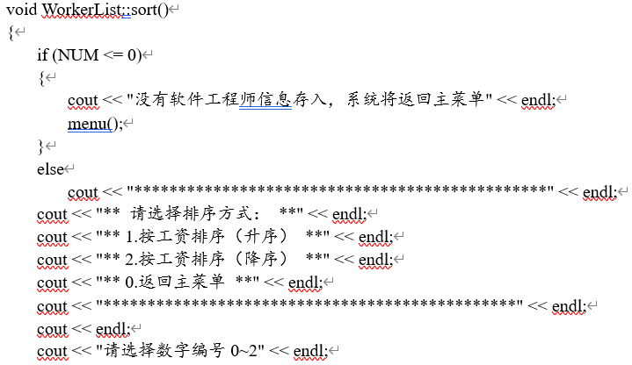
软件工程师信息管理系统
软件工程师信息排序成员函数定义

Slide 21
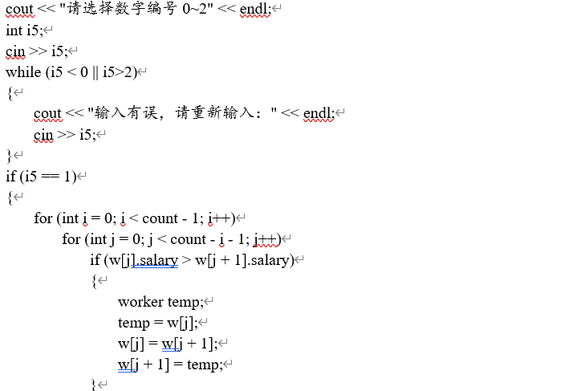
软件工程师信息管理系统
软件工程师信息排序成员函数定义

Slide 22
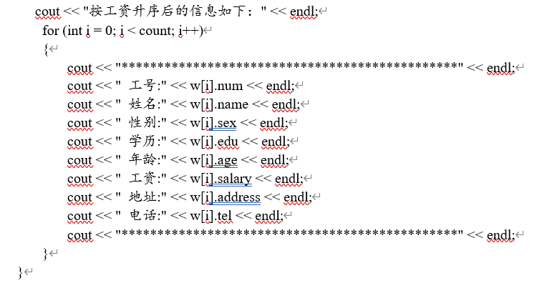
软件工程师信息管理系统
软件工程师信息排序成员函数定义

Slide 23
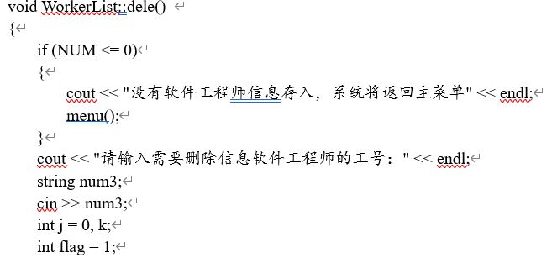
软件工程师信息管理系统
软件工程师信息删除成员函数定义

Slide 24
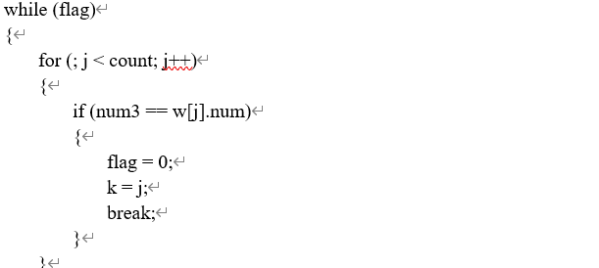
软件工程师信息管理系统
软件工程师信息删除成员函数定义

Slide 25
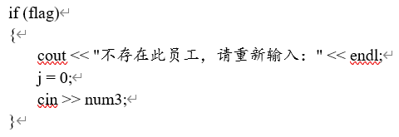
软件工程师信息管理系统
软件工程师信息删除成员函数定义

Slide 26
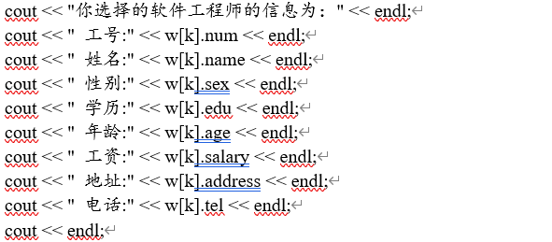
软件工程师信息管理系统
软件工程师信息删除成员函数定义

Slide 27
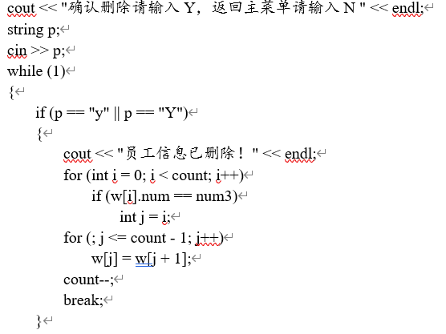
软件工程师信息管理系统
软件工程师信息删除成员函数定义

Slide 28
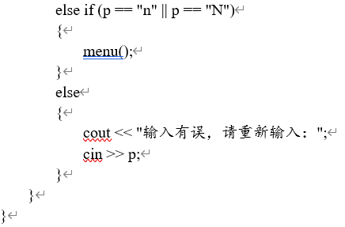
软件工程师信息管理系统
软件工程师信息删除成员函数定义

Slide 29
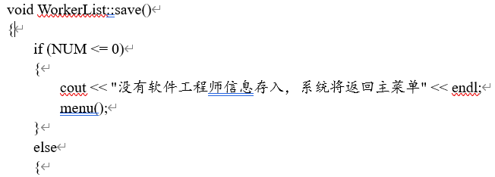
软件工程师信息管理系统
软件工程师信息保存成员函数定义

Slide 30
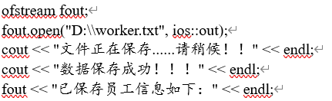
软件工程师信息管理系统
软件工程师信息保存成员函数定义

Slide 31
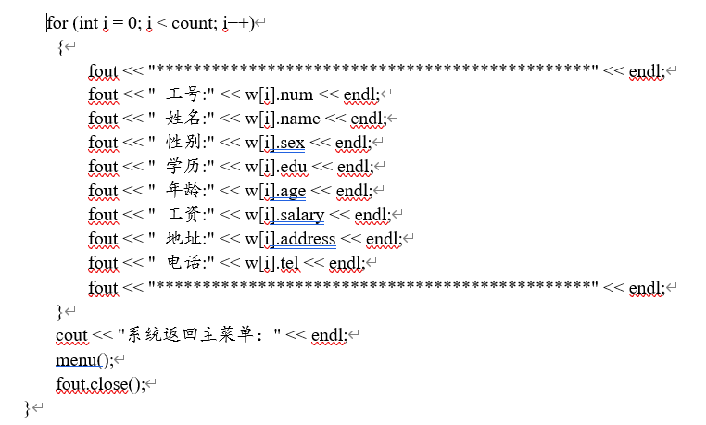
软件工程师信息管理系统
软件工程师信息保存成员函数定义

Slide 32
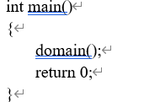
软件工程师信息管理系统
主函数

Slide 33
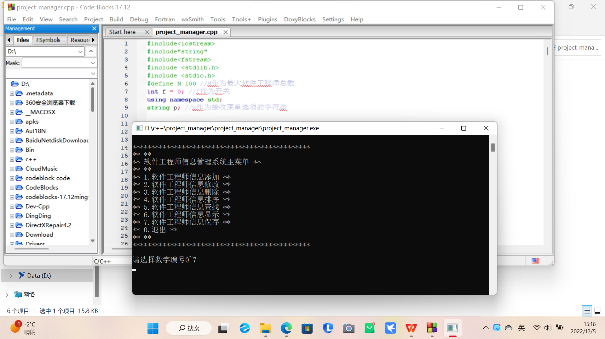
软件工程师信息管理系统
运行结果

Slide 34
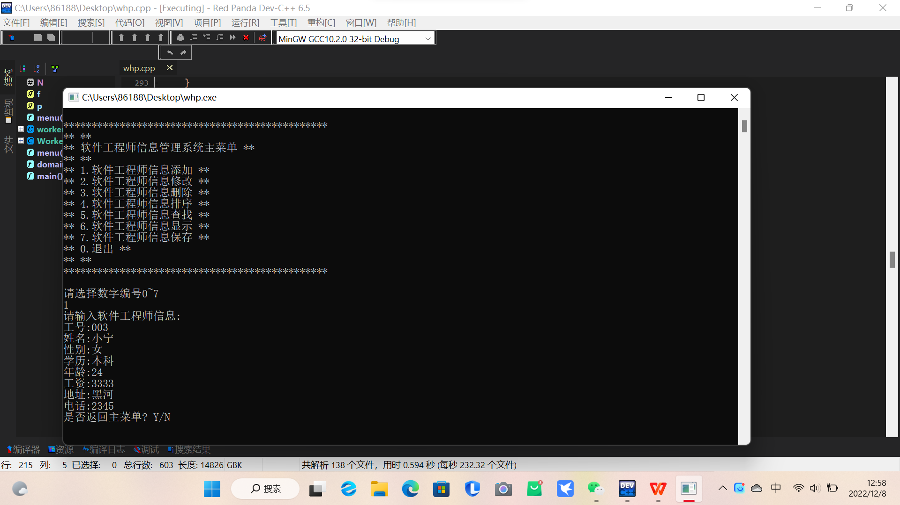
软件工程师信息管理系统
运行结果：添加信息

Slide 35
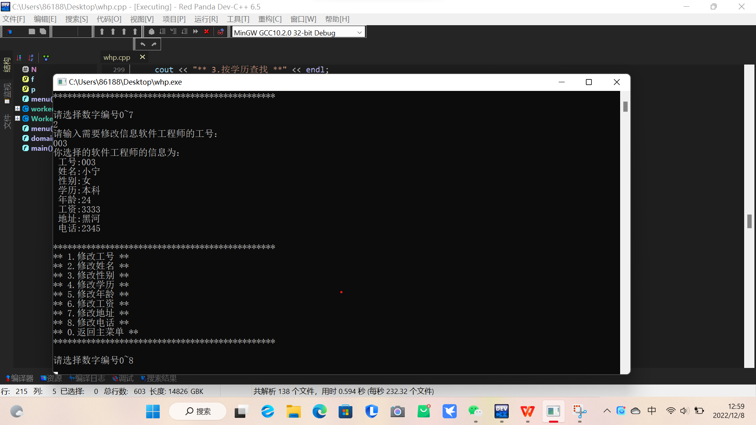
软件工程师信息管理系统
运行结果：修改信息

Slide 36
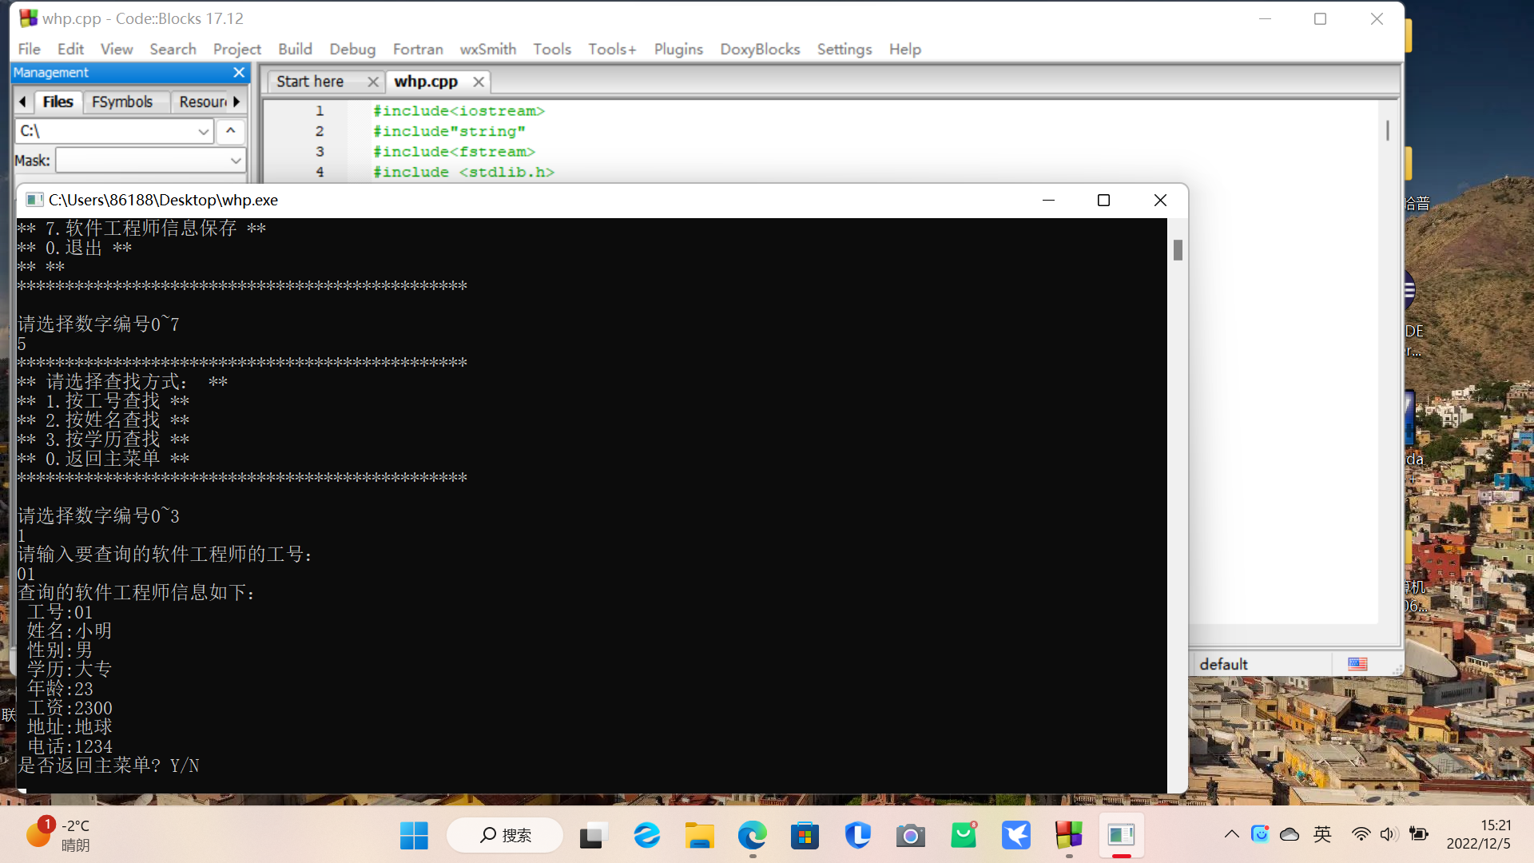
软件工程师信息管理系统
运行结果：查找信息

